Slide 1
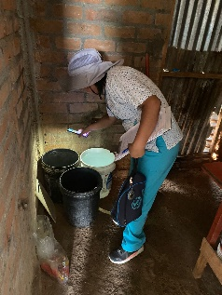
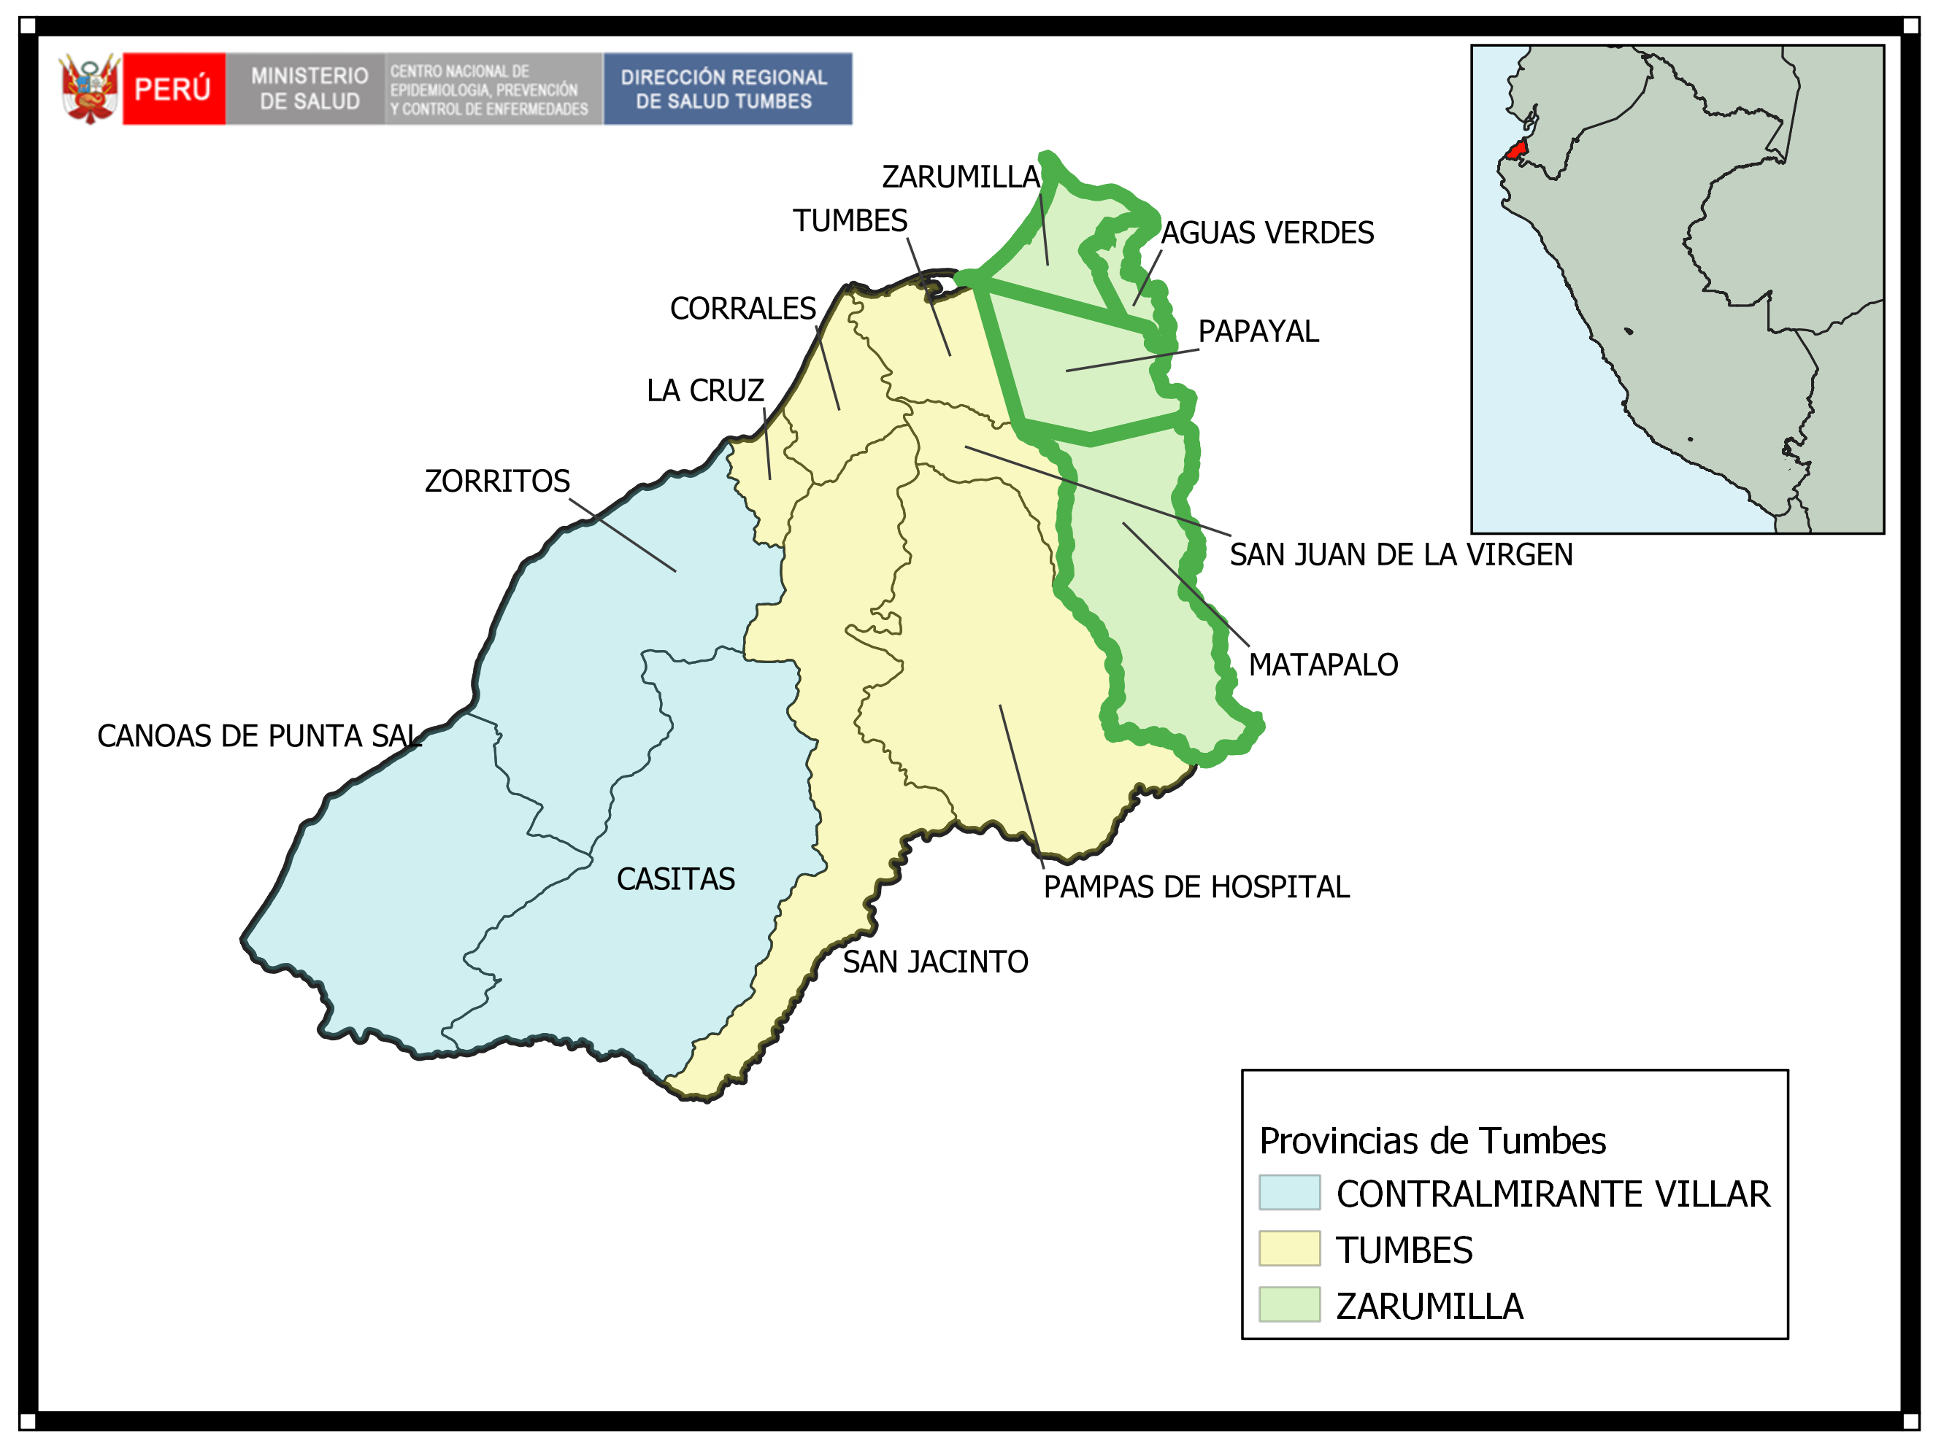
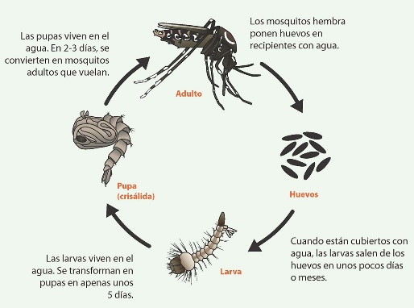
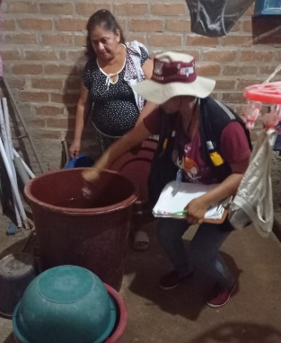
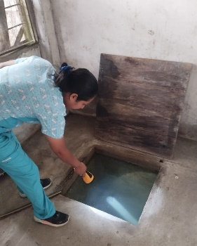
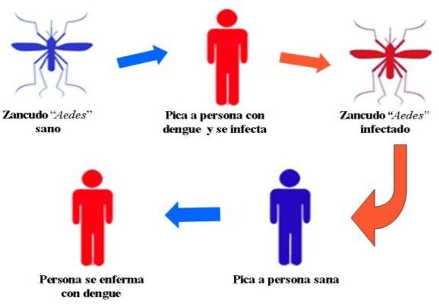
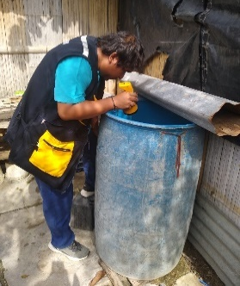
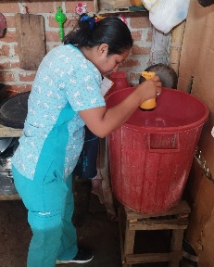
Ciclos de vida
¿Cómo se transmite el Dengue?
SALA SITUACIONAL DENGUE
MICRORED DE ZARUMILLA
Semana Epidemiológica 17

Slide 2
DENGUE - 2024 MICRORED DE ZARUMILLA – SE (01-17)

Slide 3
COMPORTAMIENTO DEL DENGUE MICRORED DE ZARUMILLA – SE (01-17)

Slide 4
COMPORTAMIENTO DEL DENGUE MICRORED DE ZARUMILLA – SE (01-17)

Slide 5
COMPORTAMIENTO DEL DENGUE MICRORED DE ZARUMILLA – SE (01-17)

Slide 6
COMPORTAMIENTO DEL DENGUE MICRORED DE ZARUMILLA – SE (01-17)

Slide 7
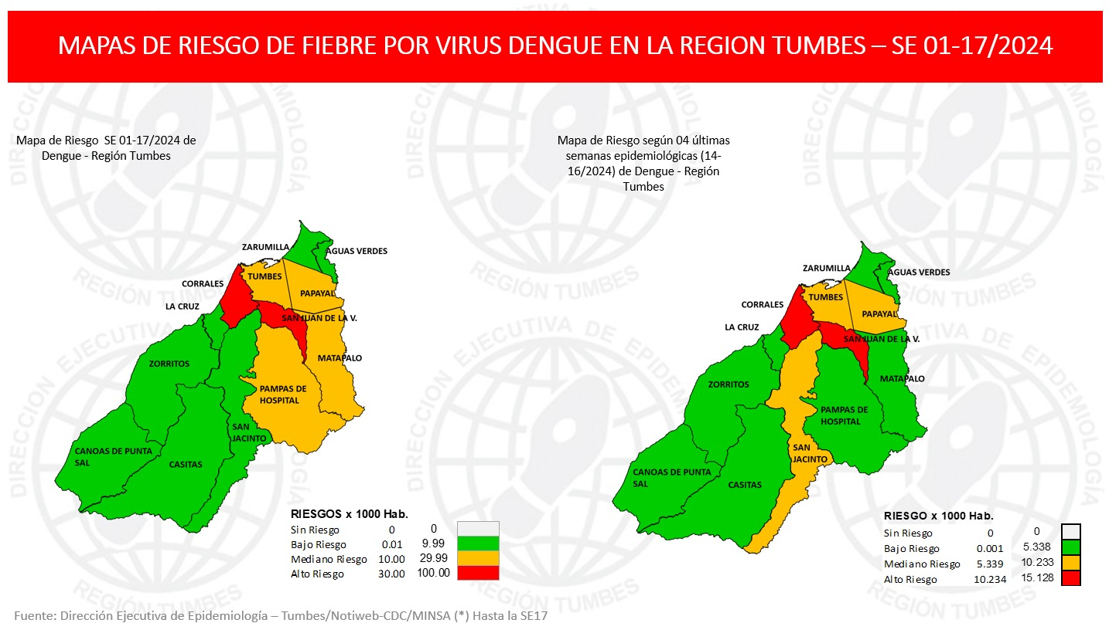
MAPAS DE RIESGO DE FIEBRE POR VIRUS DENGUE EN LA MICRORED DE ZARUMILLA – SE 01-17/2024

Slide 8
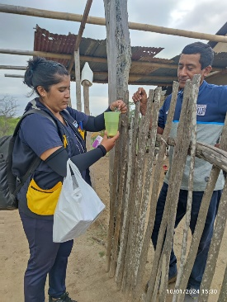
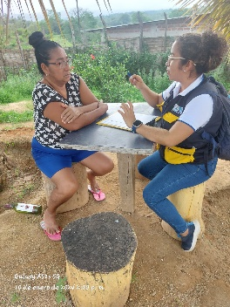
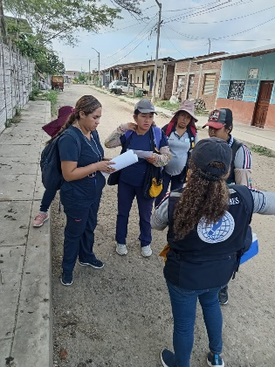
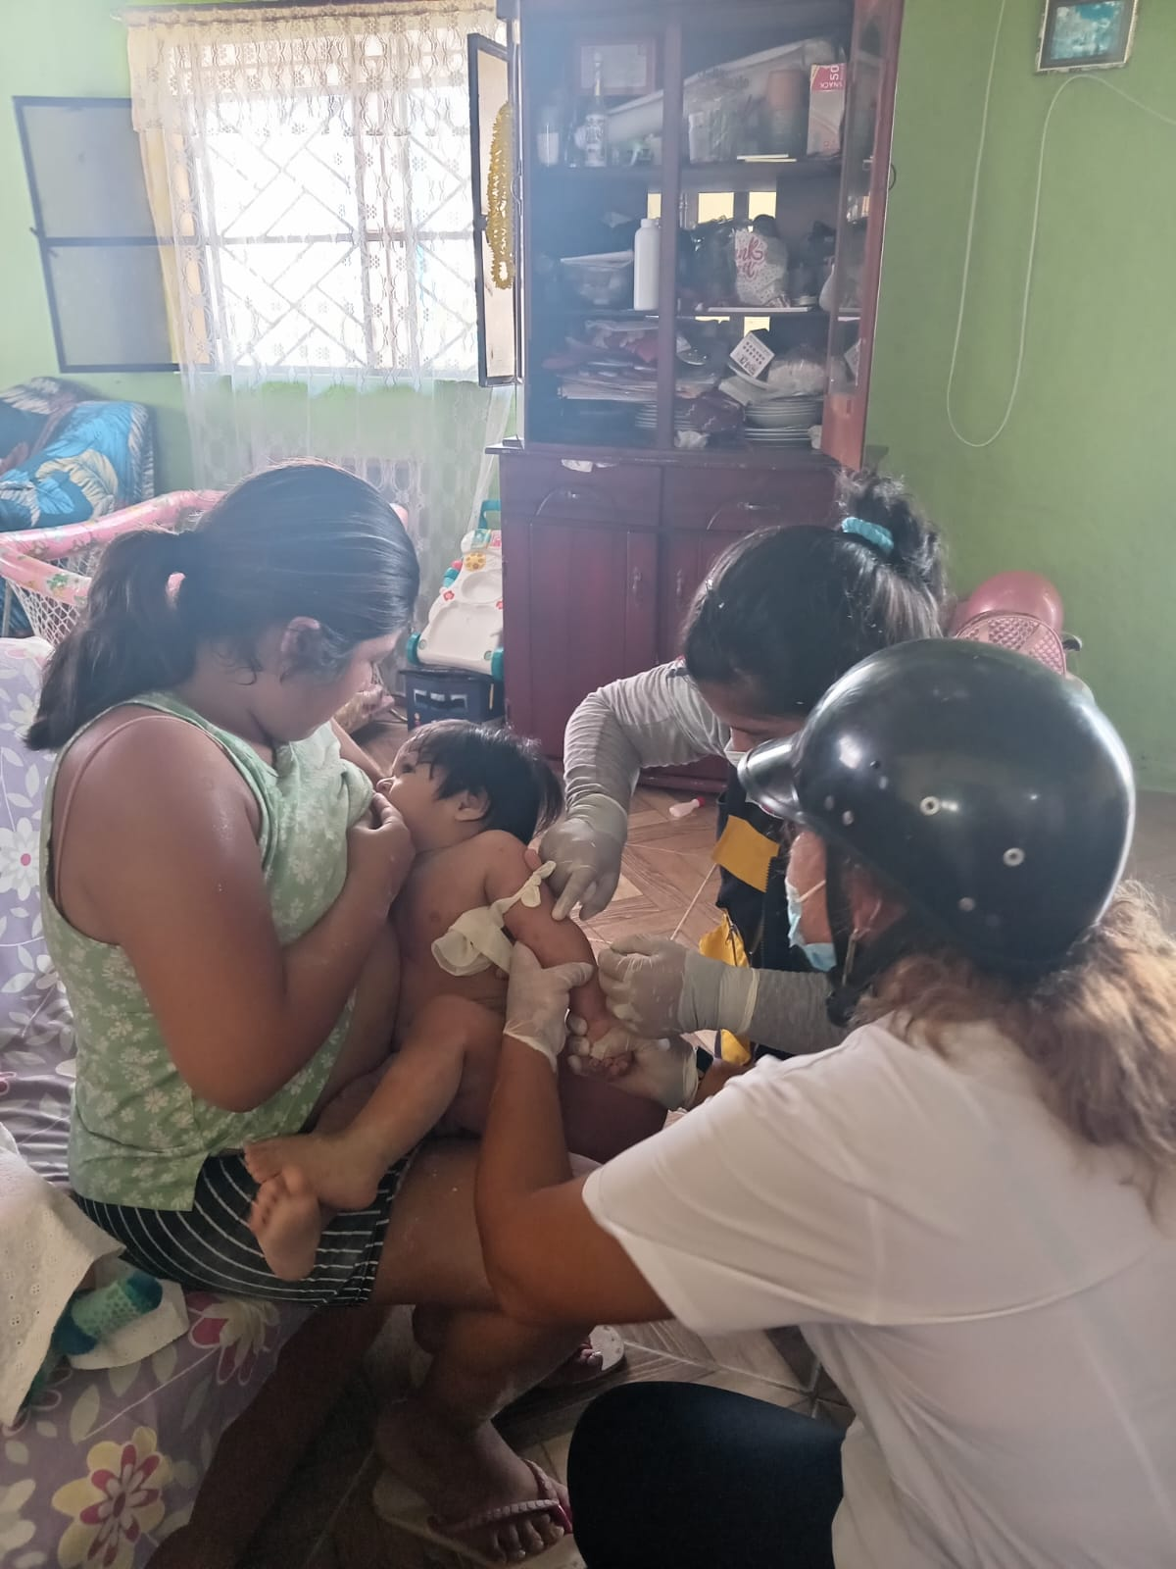
Ciclos de vida
¿Cómo se transmite el Dengue?
SALA SITUACIONAL DENGUE
MICRORED DE PAMPA GRANDE
Semana Epidemiológica 17
LIC. OBST. ERICA ALONZO ESPINOZA

Slide 9
DENGUE - 2024 MICRORED DE PAMPA GRANDE – SE (01-17)

Slide 10
COMPORTAMIENTO DEL DENGUE MICRORED DE PAMPA GRANDE – SE (01-17)

Slide 11
COMPORTAMIENTO DEL DENGUE MICRORED DE PAMPA GRANDE – SE (01-17)

Slide 12
COMPORTAMIENTO DEL DENGUE MICRORED DE PAMPA GRANDE – SE (01-17)

Slide 13
COMPORTAMIENTO DEL DENGUE MICRORED DE PAMPA GRANDE – SE (01-17)

Slide 14
MAPAS DE RIESGO DE FIEBRE POR VIRUS DENGUE EN LA MICRORED DE PAMPA GRANDE – SE 01-17/2024

Slide 15
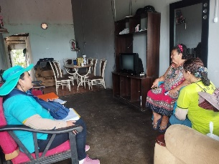
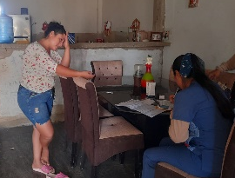
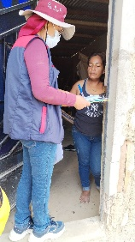
Ciclos de vida
¿Cómo se transmite el Dengue?
SALA SITUACIONAL DENGUE
MICRORED DE CORRALES
Semana Epidemiológica 17

Slide 16
DENGUE - 2024 MICRORED DE CORRALES – SE (01-17)

Slide 17
COMPORTAMIENTO DEL DENGUE MICRORED DE CORRALES – SE (01-17)

Slide 18
COMPORTAMIENTO DEL DENGUE MICRORED DE CORRALES – SE (01-17)

Slide 19
COMPORTAMIENTO DEL DENGUE MICRORED DE CORRALES – SE (01-17)

Slide 20
COMPORTAMIENTO DEL DENGUE MICRORED DE CORRALES – SE (01-17)

Slide 21
MAPAS DE RIESGO DE FIEBRE POR VIRUS DENGUE EN LA MICRORED DE CORRALES – SE 01-17/2024

